Slide 1




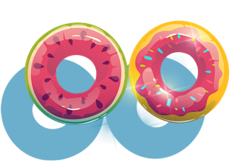




Ôn tập các số đến
1
Măng Non
Trang 8

Slide 2





LUYỆN TẬP

Slide 3

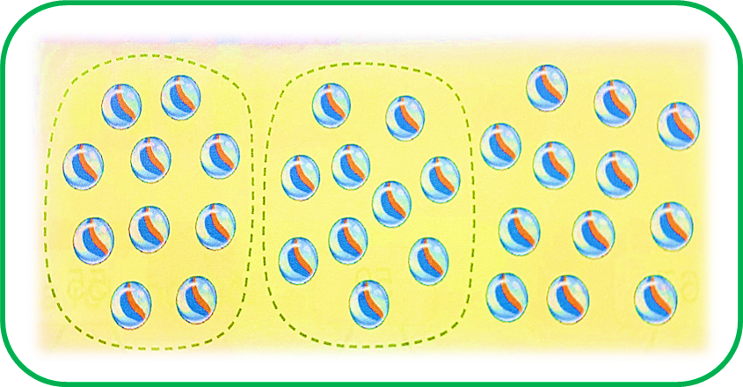
Em ước lượng xem trong hình có khoảng mấy chục viên bi rồi đếm số viên bi trong hình đó (theo mẫu).
a) Mẫu
Em ước lượng: Khoảng
3 chục viên bi.
- Em đếm được:
32 viên bi

Slide 4


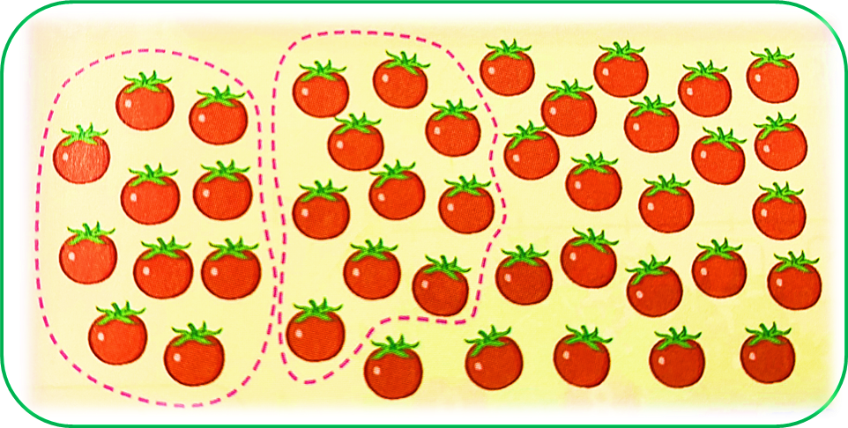
Em ước lượng xem trong hình có khoảng mấy chục quả cà chua rồi đếm số cà chua trong hình đó

Slide 5



Số?
a) Số 87 gồm 8 chục là: 87 = 80 + 7
b) Số 45 gồm ? chục và ? đơn vị, viết là: 45 = ? + ?
Để thực hiện bài tập này, cùng chơi trò chơi
“Tìm phụ kiện đi biển” nhé!
c) Số 63 gồm ? chục và ? đơn vị, viết là: ? = ? + ?

Slide 6


